Slide 1
Tập làm văn
Luyện tập quan sát cây cối

Slide 2

Tập làm văn
Luyện tập quan sát cây cối
1/ Đọc lại ba bài văn ( Sầu riêng, bãi ngô, cây gạo) và tìm hiểu xem mỗi bài tả theo trình tự nào?
Tác giả quan sát mỗi bài văn theo trình tự nào?
b. Tác giả quan sát các cây này theo trình tự nào?
c. Chỉ ra những hình ảnh so sánh và nhân hóa mà em thích. Những hình ảnh so sánh và nhân hóa này có tác dụng gì?

Slide 3

d. Trong ba bài văn trên, bài nào miêu tả một loài cây, bài nào miêu tả một cái cây cụ thể?
e. Miêu tả một loài cây có điểm giống và điểm khác so với miểu tả một cây cụ thể ?

Slide 4
TT | Sầu riêng | Bãi ngô | Cây gạo
1 | Tả bao quát và nói lên nét đặc sắc của cây sầu riêng | Cây ngô từ lúc nhỏ đến lúc trưởng thành | Cây gạo vào mùa hoa
2 | Hoa và trái sầu riêng | Cây ngô ra hoa và bắp non | Cây gạo lúc hết mùa hoa
3 | Thân, cành, lá, dáng cây sầu riêng | Cây ngô vào lúc thu hoạch | Cây gạo lúc quả đã già

Slide 5
a.
Bài văn | Quan sát từng bộ phận của cây | Quan sát từng thời kì phát triển của cây
Sầu riêng
Bãi ngô
Cây gạo
+
+
+

Slide 6
a/ Tác giả mỗi bài văn quan sát theo trình tự như thế nào?
+ Sầu riêng: tả từng bộ phận
+ Bãi ngô: Tả từng thời kì phát triển của cây
+ cây gạo: tả theo từng thời kì phát triển của cây.

Slide 7

b) Các tác giả quan sát cây bằng những giác quan:
 | Giác quan | Thấy được
Sầu riêng | Thị giác Khứu giác Vị giác | hoa, quả, thân, cành, lá Hương thơm của trái Vị ngọt, béo ngậy của sầu riêng
Bãi ngô | - Thị giác - Thính giác | Cây ngô từ khi bé đến khi ra bắp, thu hoạch Tiếng chim hót trong vòm lá
Cây gạo | Thị giác Thính giác | Cây gạo khi vào mùa hoa, hết mùa hoa và khi quả đã già Tiếng tu hú gọi mùa trái chín

Slide 8

c. Những hình ảnh so sánh và nhân hóa:
Bài sầu riêng:
- Hoa sầu riêng ngan ngát như hương cau, hương bưởi.
- Cánh hoa nhỏ như vảy cá, hao hao giống cánh sen con.
- Trái lủng lẳng dưới cành trông như tổ kiến.
Bài Bãi ngô:
- Cây ngô lúc nhỏ lấm tấm như mạ non.
- Búp như kết bằng nhung và phấn.
- Hoa ngô xơ xác như cỏ may.
Bài Cây gạo:
- Cánh hoa gạo đỏ rực quay tít như chong chóng.
- Qủa hai đầu thon vút như con thoi.
- Cây như treo rung rinh hàng ngàn nồi cơm gạo mới.
So sánh

Slide 9

Nhân hoá:
Bài Bãi ngô:
- Búp ngô non núp trong cuống lá.
- Bắp ngô chờ tay người đến bẻ.
Bài Cây gạo:
- Các múi bông gạo nở đều, chín như nồi cơm chín đội vung mà cười...
- Cây gạo già mỗi năm trở lại tuổi xuân.
- Cây gạo trở nên với dáng vẻ trầm tư. Cây đứng im, cao lớn, hiền lành.

Slide 10
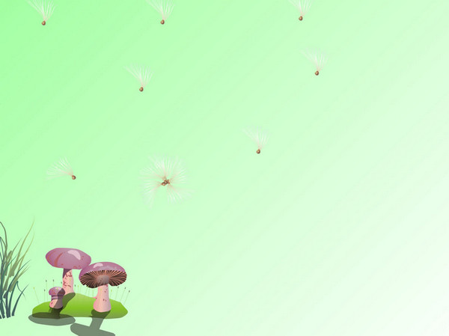
Các hình ảnh so sánh và nhân hóa có tác dụng gì?
Các hình ảnh so sánh, nhân hóa đó có tác dụng làm cho bài văn miêu tả thêm cụ thể, sinh động, hấp dẫn và gần gũi với người đọc.

Slide 11
d) Trong ba bài văn trên, bài nào miêu tả một loài cây, bài nào miêu tả một cái cây cụ thể?
- Bài “Sầu riêng”, “Bãi ngô” : miêu tả một loài cây
- Bài “Cây gạo” : miêu tả một cái cây cụ thể.

Slide 12

e) Miêu tả một loài cây có điểm giống và điểm khác so với miểu tả một cây cụ thể ?
*Giống nhau:
Đều phải quan sát kĩ, sử dụng kết hợp nhiều giác quan
Tả các bộ phận của cây, khung cảnh xung quanh cây
Sử dụng các biện pháp so sánh, nhận hóa…
Bộc lộ tình cảm của người miêu tả

Slide 13

*Khác nhau
Tả cả loài cây cần chú ý đến các đặc điểm để phân biệt loài cây này với loài cây khác
Tả 1 cây cụ thể phải chú ý đến đặc điểm riêng của cây đó để phân biệt nó với các cây cùng loại.

Slide 14
Kết luận: Khi quan sát một cây để tả, ta có thể quan sát từng bộ phận của cây hoặc quan sát từng thời kì phát triển của cây ; kết hợp các giác quan để quan sát ; sử dụng các hình ảnh so sánh, nhân hóa.
+ Tả một loài cây chú ý đặc điểm phân biệt giữa loài cây này và loài cây khác.
+ Tả một cây cụ thể chú ý đặc điểm riêng biệt của loài cây đó.

Slide 15
Bài 2: Quan sát một cây trong khu vực trường em hoặc nơi em ở và ghi lại những gì em quan sát được.
a/ Trình tự quan sát của em có hợp lí không?
b/ Em đã quan sát bằng những giác quan nào?
c/ Cái cây em quan sát có gì khác với cái cây cùng loài

Slide 16
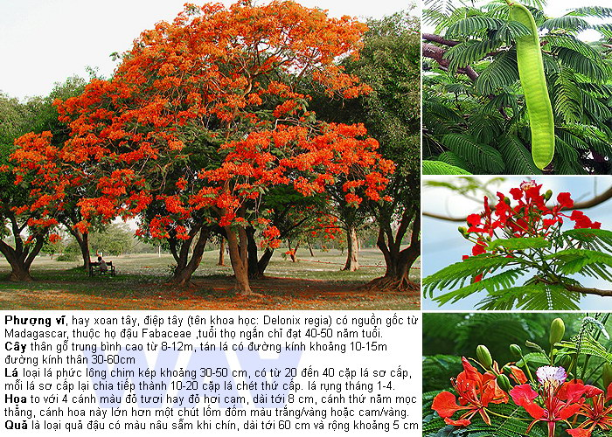

Slide 17
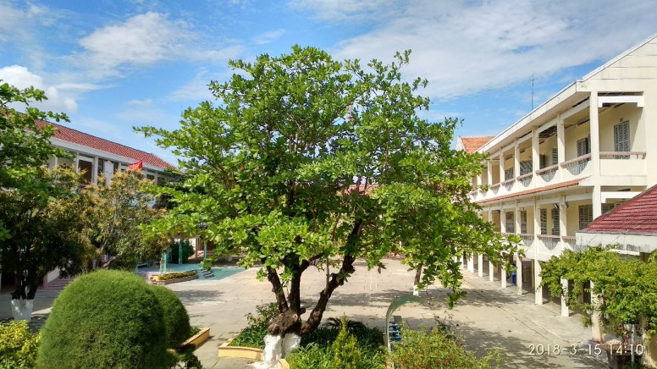

Slide 18
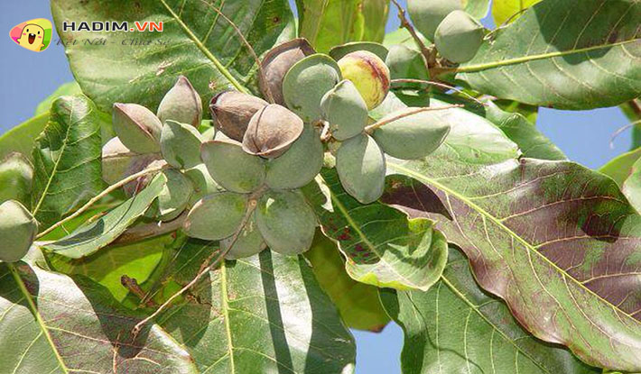

Slide 19
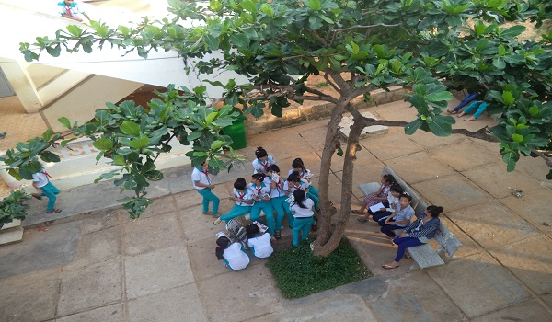

Slide 20

Ví dụ: Cây bóng mát
Cây bang ở sân trường em rất to. Đó là món quà mà ban phụ
huynh tặng nhà trường
- Cây cao đến tầng hai, như một chiếc ô khổng lồ.
+ Rễ cây nhô lên khỏi mặt đất như những con rắn đang bò
+ Thân cây tròn, màu nâu xỉn, sần sùi như da cóc
+ tán lá xanh um, mát rượi che kín một khoảng sân trường.
Mỗi khi có gió thổi qua, lá cây rung rinh như chào đón
+ Những chùm hoa nho nhỏ chen lẫn đám lá xanh
+Những chú chim sâu lích rích trong vòm lá
+ Quả bang chin vàng lấp ló trong kẽ lá

